Slide 1
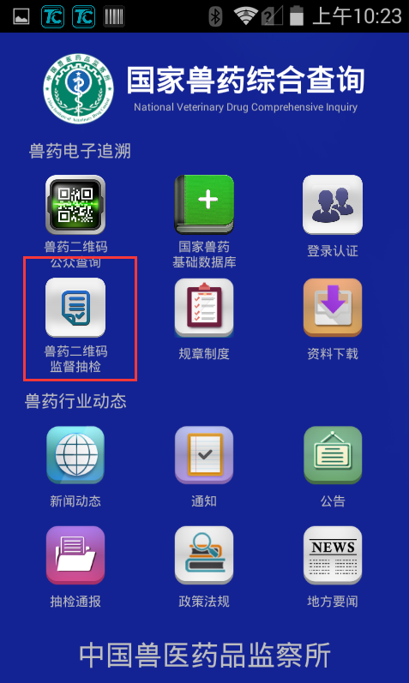
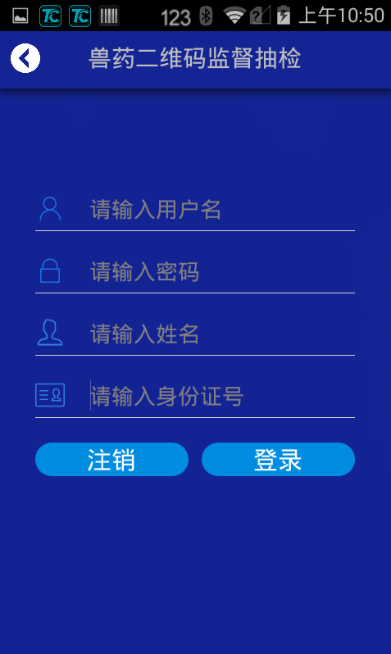
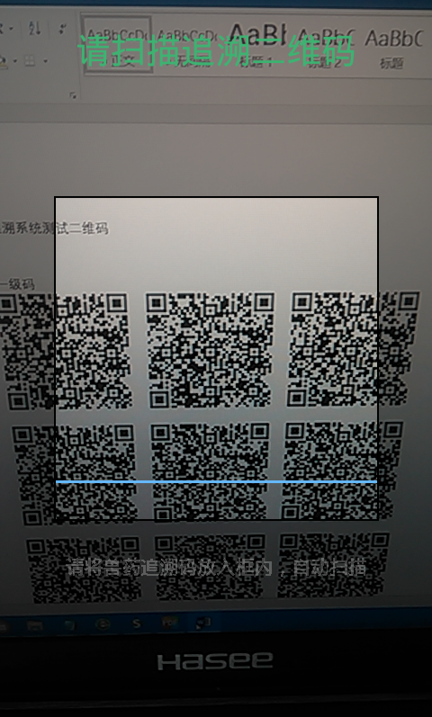
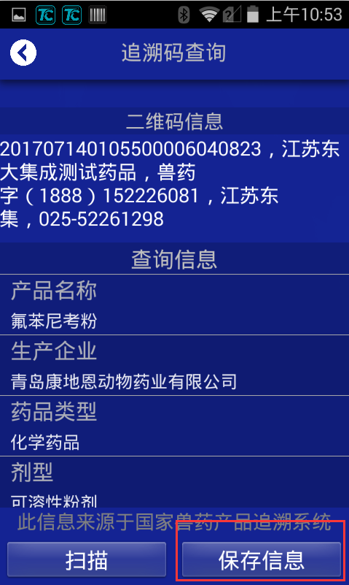
监督抽检和保存文件（IOS版）
填写监管单位账号密码
姓名和身份证号，实名登录查询
扫描追溯二维码
扫描完成后会转到以下界面点击保存信息
点击进入兽药二维码监督抽查

Slide 2
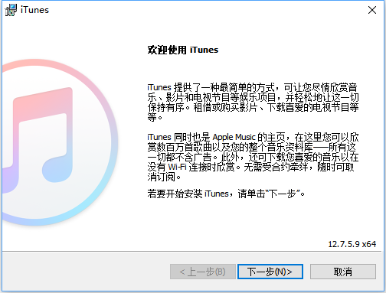
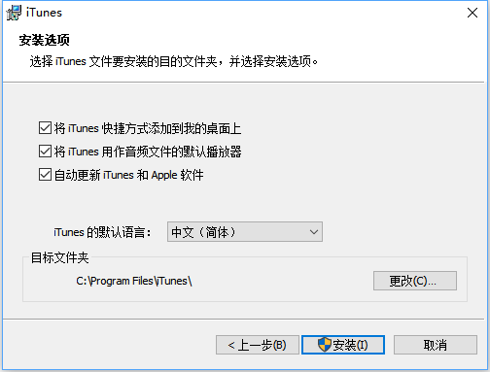
IOS监督抽检信息保存后查看方法
首先需要下载苹果iTunes工具，可以通过以下地址进行下载：
http://s.chinaautoid.com/faq/index.php?qa=297
下载后双击 此图标进行安装
点击“下一步”
点击“安装”

Slide 3
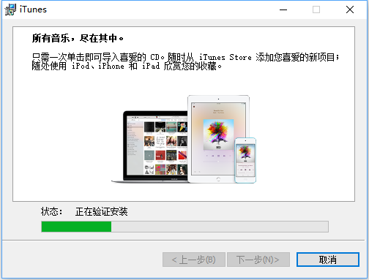
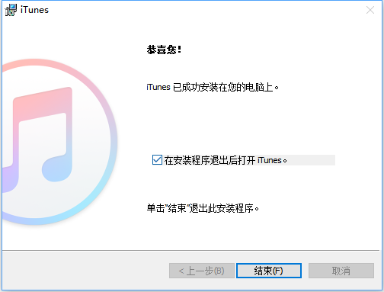
IOS监督抽检信息保存后查看方法
等待安装完成
点击“结束”完成安装

Slide 4
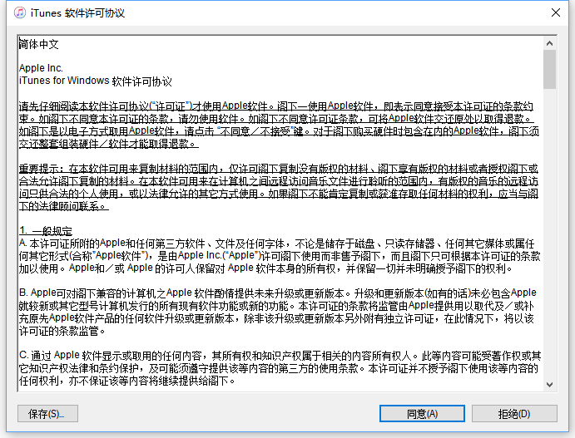
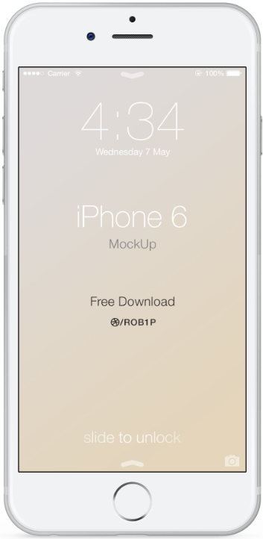
IOS监督抽检信息保存后查看方法
点击“同意”
通过数据线将IPhone连接电脑

Slide 5
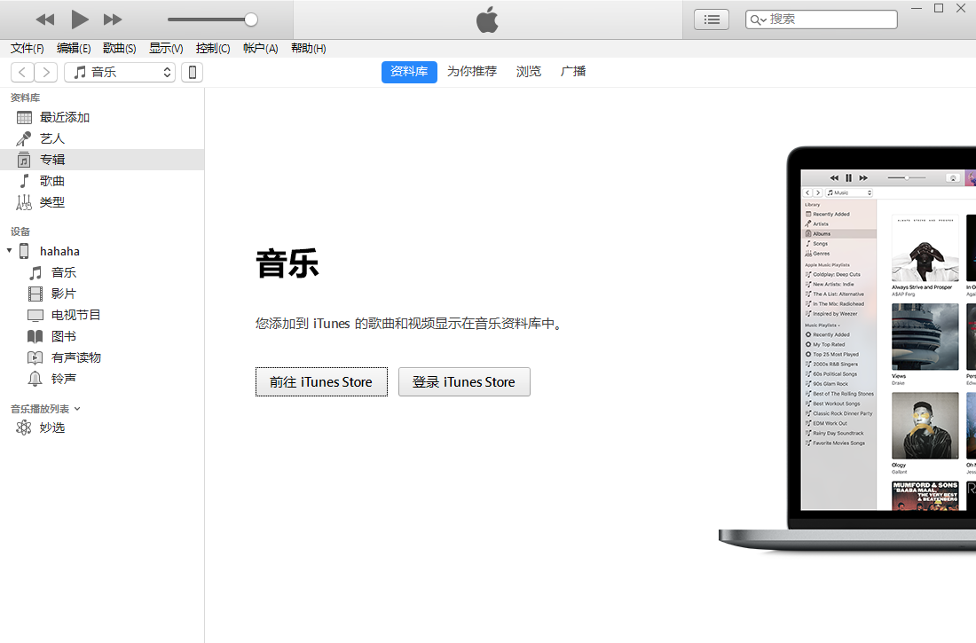
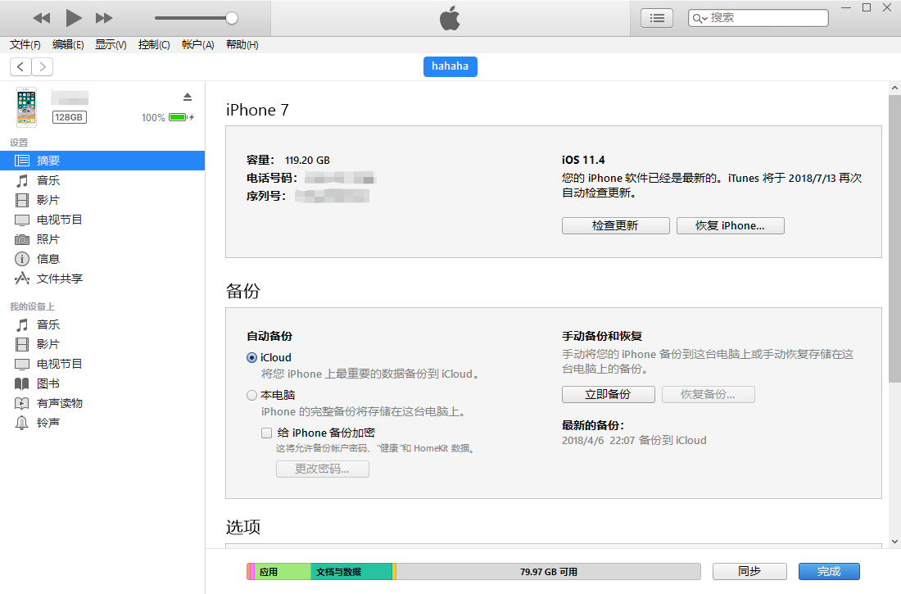
IOS监督抽检信息保存后查看方法
点击IPhone图标
点击“文件共享”

Slide 6
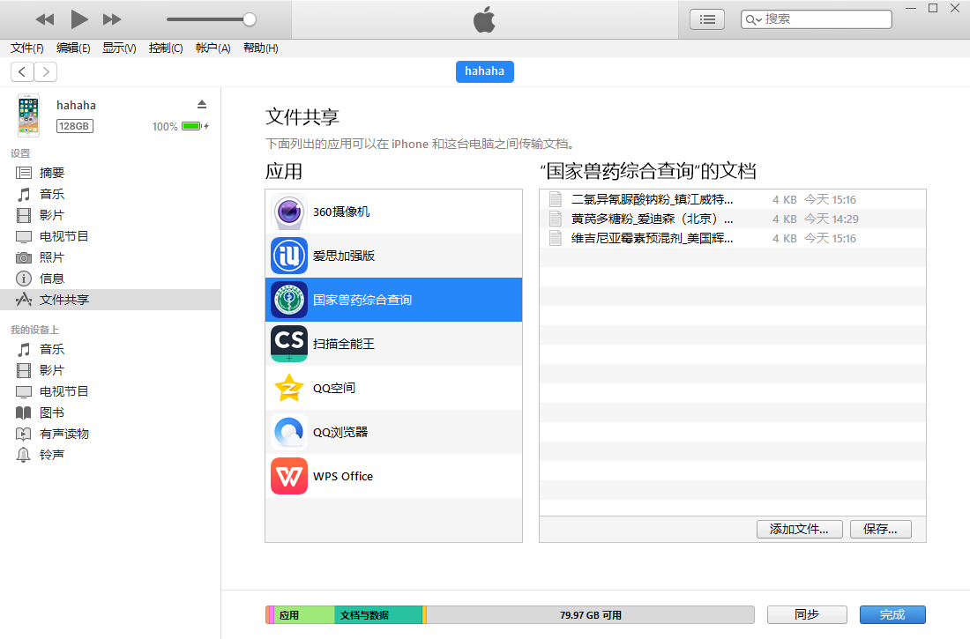
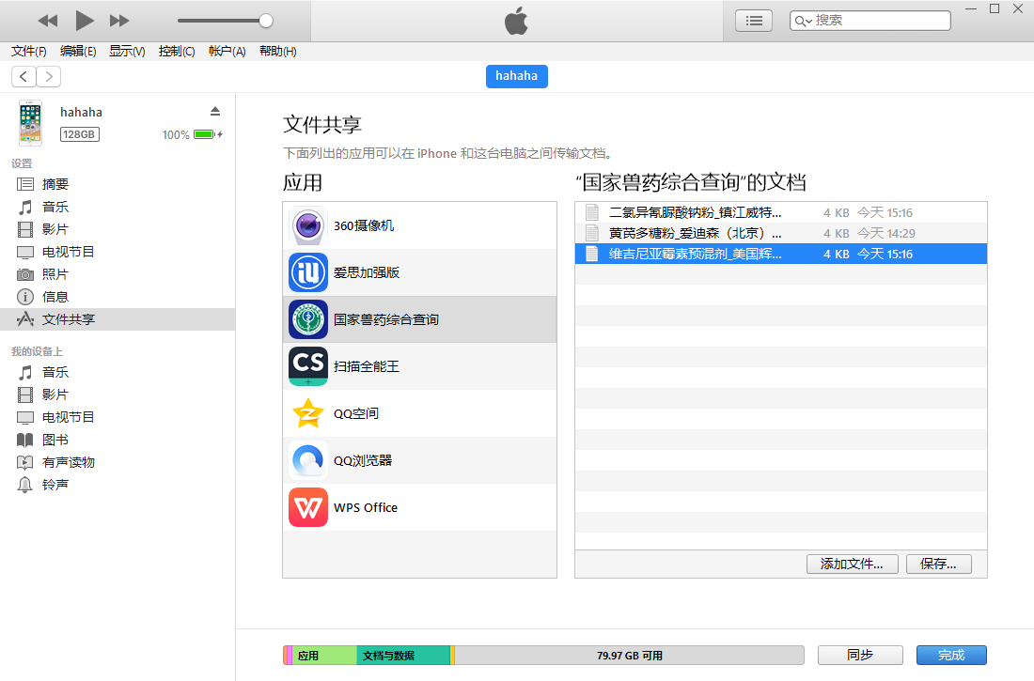
IOS监督抽检信息保存后查看方法
点击“国家兽药综合查询”
选中文档，点击“保存”选择需要保存到的本地路径

